Slide 1



Slide 2
直线与圆有哪些位置关系？
相离
相切
相交

Slide 3
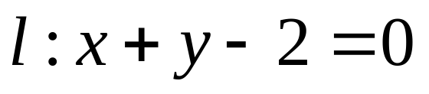
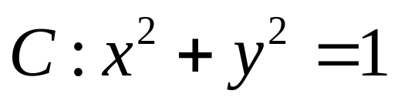

尝试
直线与圆的位置关系的判断方法有哪些？

Slide 4
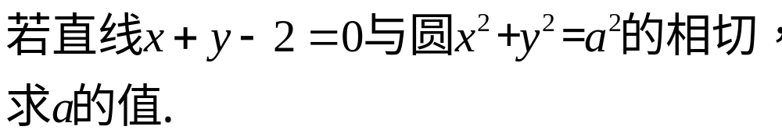
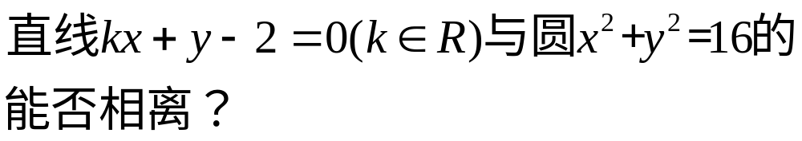
小试牛刀
变式1：
变式2：

Slide 5

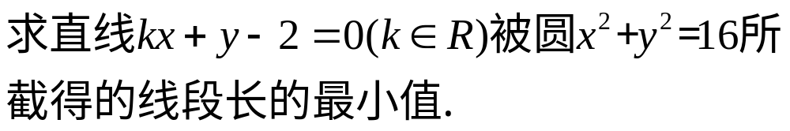
更上一层楼
变式3：
变式4：

Slide 6
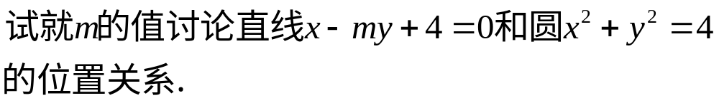
探索研究

Slide 7
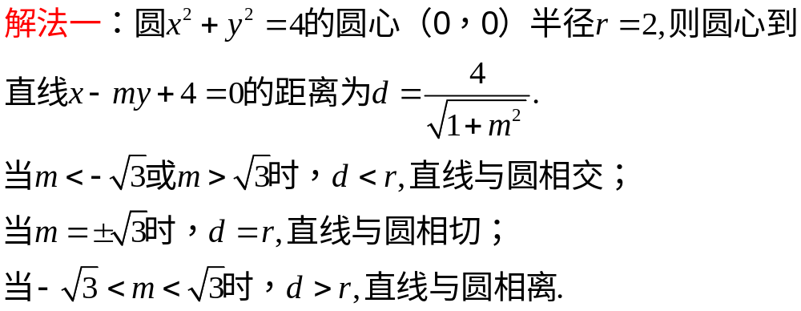
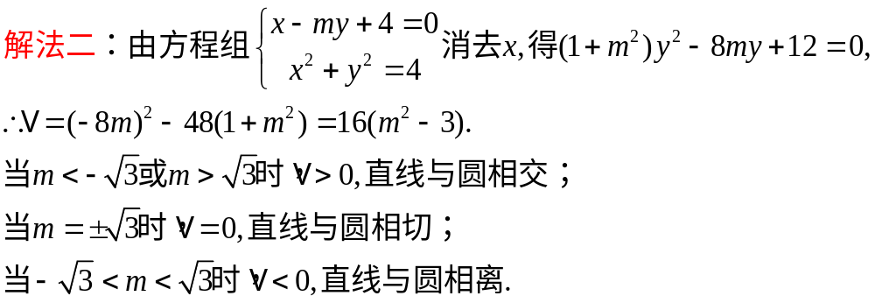

Slide 8
小结：
1.
位置关系 | 几何特征 | 方程特征 | 几何法 | 代数法
相交 | 有两个公共点 | 方程组有两个不同实根 | d<r | △>0
相切 | 有且只有一公共点 | 方程组有且只有一实根 | d=r | △=0
相离 | 没有公共点 | 方程组无实根 | d>r | △<0
2.
直线与圆相交，求弦长问题时，我们经常抓住半径、半弦、弦心距构成的直角三角形求解.
3.
注意数形结合思想、方程思想、运动变化观点的综合运用。

Slide 9

作业
课后的习题
谢谢

